Slide 2
本章内容
◇ 掌握蜗杆传动的几何参数的计算及选择方法；
◇ 掌握蜗杆传动的力分析及其强度计算；
◇ 了解蜗杆传动的效率、热平衡原理和计算方法；
◇ 了解蜗杆传动的类型及蜗杆的刚度计算；
◇ 了解蜗杆传动的结构设计方法。

Slide 3
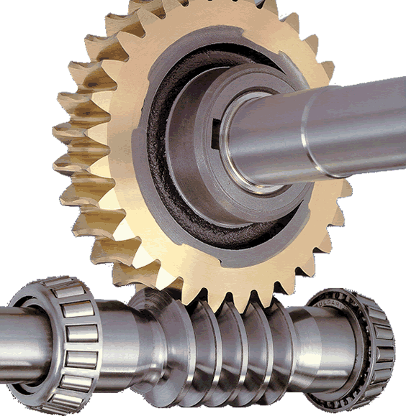
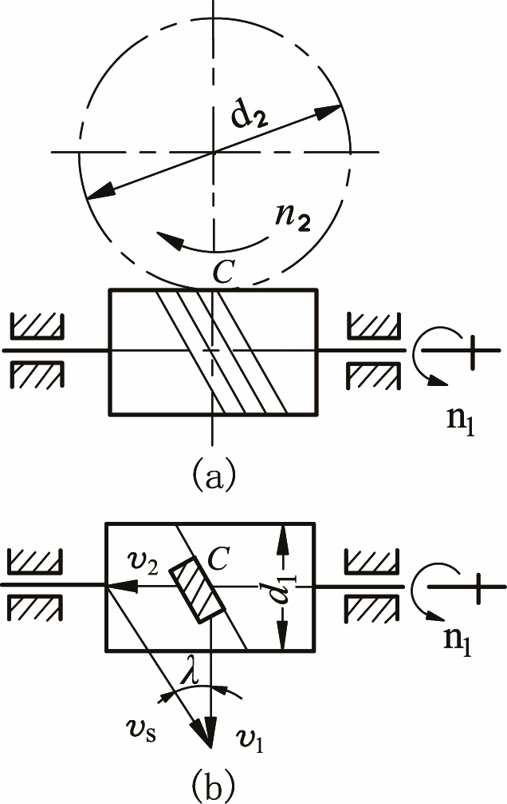
蜗杆传动的组成及特点
组成及特点
用于传递空间交错轴之间的回转运动。
一般蜗杆为主动件。
特点：
1）冲击载荷小，传动平稳，噪音低；
2）能实现大传动比，传递动力时：i=8~80；
传递运动时（仪器）：i=几百~上千（单头，η很低）；
3）自锁性能好（用于提升机构）（蜗杆导程角小于摩擦角）；
4）滑动速度v_{s}大 → 发热严重，效率低；
5）蜗轮需用贵重的减摩材料。
Notes:
一般蜗杆主动，自锁蜗杆蜗轮不能主动。
由于蜗杆传动工作平稳、噪声小、传动比大、结构紧凑，广泛应用于冶金、起重、机床及各种仪表等领域。

Slide 4
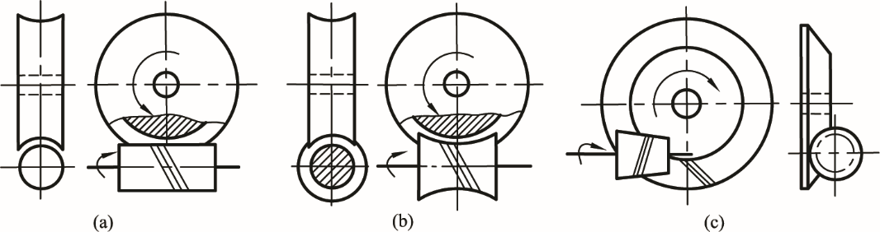
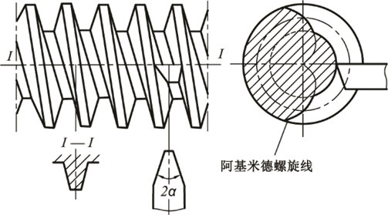
蜗杆传动的类型
蜗杆传动的类型
按蜗杆形状分
圆柱蜗杆
环面蜗杆
锥蜗杆
阿基米德蜗杆（ZA蜗杆）
渐开线蜗杆（ZI蜗杆）
法向直廓蜗杆（ZN蜗杆）
普通圆柱蜗杆
Notes:
环面蜗杆传动：同时啮合的齿对多，大大改善了轮齿受力情况和润滑油膜的形成条件，因而承载能力约为阿基米德蜗杆传动的2-4倍，效率一般高达0.85-0.9。但制造和安装精度要求较高。
锥面蜗杆传动：同时接触的点数较多，重合度大；传动比范围大（10-360）；承载能力和效率较高；侧隙便于控制和调整；能作离合器使用；传动具有不对称性，因而正反转时受力不同，承载能力和效率也不同。
阿基米德蜗杆：中间平面：齿条与渐开线齿轮啮合；端面：阿基米德螺旋线。

Slide 5
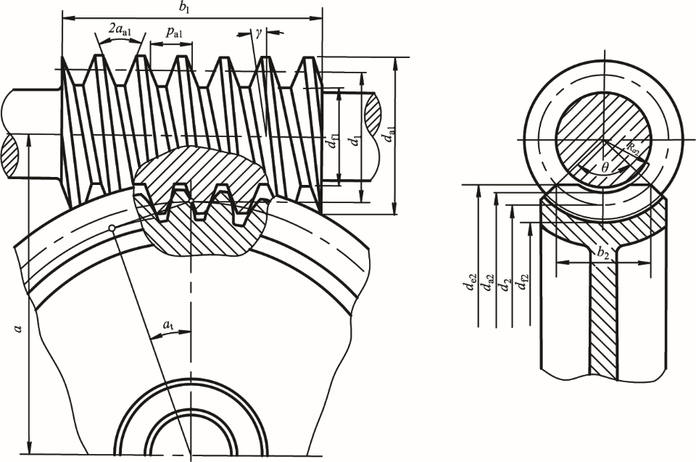
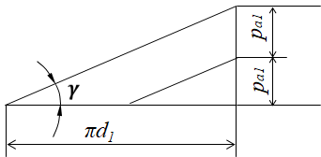

蜗杆传动的基本参数
主要参数
在主平面内：相当于齿轮与齿条的啮合。
模数m及压力角α
m_{a1}=m_{t2}=m （标准模数）
α_{a1}=α_{t2}=α （20°）
λ=β（旋向相同）
蜗杆分度圆柱面上的导程角 γ
主平面
$γ=β$；$γ$——蜗杆导程角；$β$——蜗杆的螺旋角
Notes:
蜗杆：仿形法（与标准齿条形状相同的车刀加工）；蜗轮：范成法（蜗轮滚刀在滚齿机上加工）。
ZA蜗杆的轴向压力角为标准值。

Slide 6
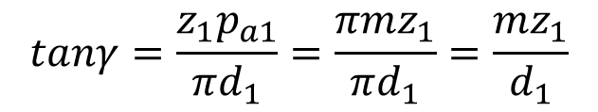
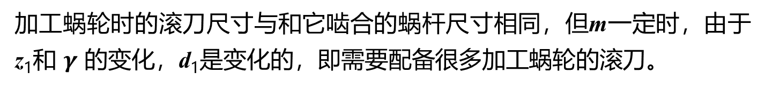

蜗杆传动的基本参数
蜗杆分度圆直径d₁
$$tanγ=\frac{z_{1}p_{a1}}{πd_{1}}=\frac{πmz_{1}}{πd_{1}}=\frac{mz_{1}}{d_{1}}$$
为减少蜗轮滚刀数量，d₁为标准值。
直径系数：q=d₁/m
加工蜗轮时的滚刀尺寸与和它啮合的蜗杆尺寸相同，但m一定时，由于 z₁和 $γ$ 的变化，d₁是变化的，即需要配备很多加工蜗轮的滚刀。
蜗杆的头数z₁和蜗轮的齿数z₂
$$z_{2}=iz_{1}$$
∴ z₁=1~4
∴ z₂=28~80
当z₁=1时，i ↑，但γ↓→η↓，发热量↑；z₁↑ → γ↑ → η↑，但加工困难
z₂↓↓ → 根切，传动不平稳 → z₂>26；
当z₂ ↑↑ → 蜗轮尺寸↑ → 蜗杆刚度↓
Notes:
为了减少刀具数量，降低加工成本，对同一m的蜗杆，应对直径d₁进行限制，蜗杆分度圆直径d₁与模数的对应关系可参见相关设计手册。
蜗杆头数z₁：蜗杆上蜗旋线的数目。

Slide 7
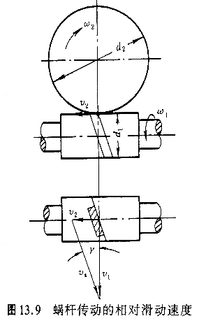
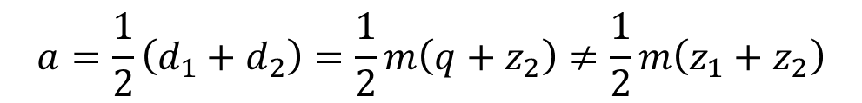


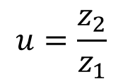
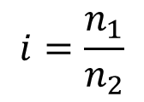
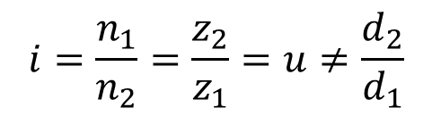
蜗杆传动的基本参数
$$i=\frac{n_{1}}{n_{2}}$$
$$u=\frac{z_{2}}{z_{1}}$$
$$i=\frac{n_{1}}{n_{2}}=\frac{z_{2}}{z_{1}}=u≠\frac{d_{2}}{d_{1}}$$
传动比 $i$ 和齿数比$u$
$$a=\frac{1}{2}\left(d_{1}+d_{2}\right)=\frac{1}{2}m\left(q+z_{2}\right)≠\frac{1}{2}m\left(z_{1}+z_{2}\right)$$
标准中心距 $a$
失效形式
蜗轮强度较弱，失效主要发生在蜗轮上。
开式传动：磨损、折断；按齿根弯曲强度设计。
闭式传动：齿面点蚀、胶合；按齿面接触疲劳强度设计，按齿根弯曲强度校核，并作热平衡计算
∵ v_{s}↑ → η↓、发热↑ → 胶合、磨损更为严重。

Slide 8
蜗杆传动的常用材料
材料
要求：良好减摩、耐磨、易跑合、抗胶合性能；足够的强度
蜗杆：碳钢或合金钢
硬度↑、粗糙度↓——耐磨性↑
40、45钢，调质——低速不太重要
40、45钢、40Cr，表面淬火——一般传动
15Cr、20Cr、12CrMnT等，渗碳淬火——高速重载
蜗轮：铸锡青铜、无锡青铜、铸铁等
材料选择主要取决于v_{s}
铸锡青铜：v_{s} ≤ 25m/s。抗胶合、耐磨性好，易切削加工，价贵。
无锡青铜：v_{s}<10m/s。切削性能差、抗胶合较差，价廉，强度高
铸铁：灰铸铁，v_{s}< 2m/s。进行时效处理防止变形。球墨铸铁。

Slide 9
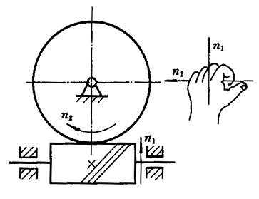
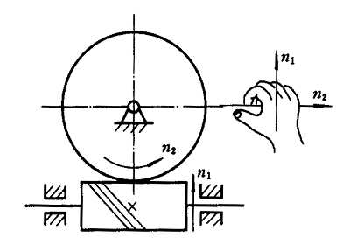
蜗杆传动的受力分析
蜗杆传动的受力分析
转向判定：已知n₁、旋向 → n₂
1）旋向判定
蜗轮与蜗杆旋向相同
2）n₂转向判定：蜗杆左右手定则：四指n₁、拇指反向：啮合点v₂ → n₂
蜗杆左手定则
蜗杆右手定则

Slide 10
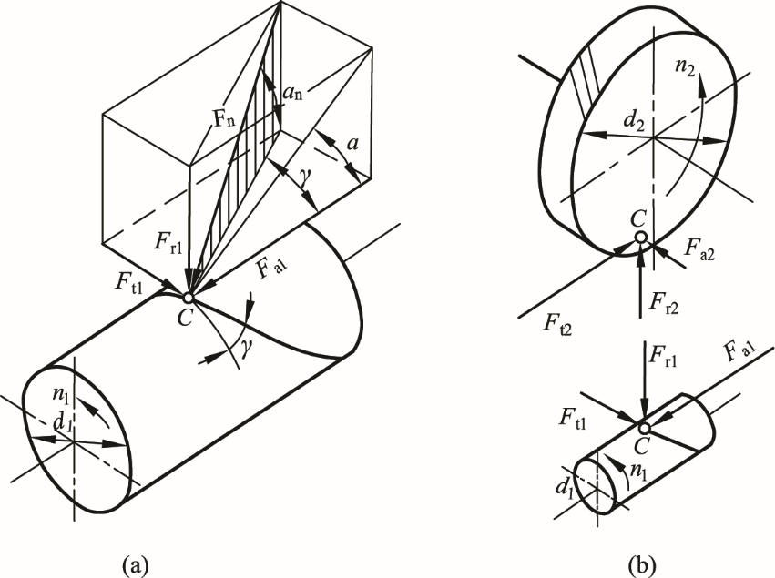
蜗杆传动的受力分析
忽略F_{f}
作用力方向判定
圆周力F_{t}
F_{n}可分解为
轴向力F_{a}
径向力F_{r}
各分力方向：
F_{r1}
F_{r1}
F_{r}：指向各自轮心
β=λ
n₁
n₁
F_{t2}
⊙
F_{t1}
F_{a1}
x
蜗杆与n₁反向
F_{t}
x
F_{a1}
F_{a2}
·
F_{t2}
F_{t1}
F_{a2}
蜗轮与n₂同向
F_{r2}
n₂
F_{r2}
蜗杆：左、右手定则
n₂
F_{a}
右旋
蜗轮：

Slide 11
蜗杆传动的受力分析
思考题：已知蜗杆I为输入，大锥齿轮轴III为输出，其转向如图，试确定各轮转向、旋向及受力。
1. n₄→ n₃ → n₂ → F_{t2} → F_{a1}
2
3
→
2. F_{a3} → F_{a2} → F_{t1} →n₁
Ⅱ
蜗杆右旋
蜗轮右旋
4
Ⅰ
Ⅲ
n₄
1
输出

Slide 12
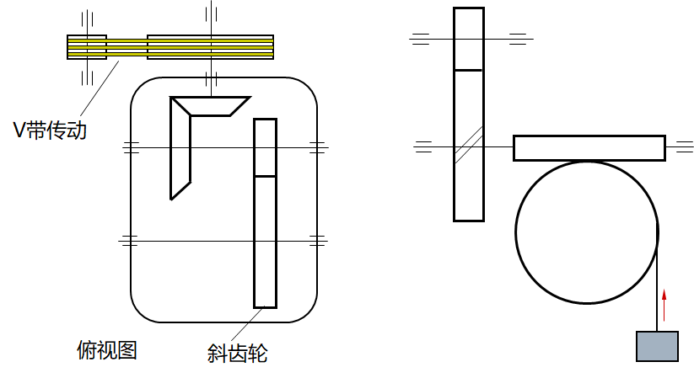
蜗杆传动的受力分析

Slide 13
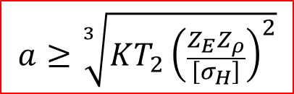

蜗杆传动的强度计算
蜗杆传动的强度计算
蜗杆强度高，失效主要发生在蜗轮上，只对蜗轮进行强度计算。
主要失效：胶合、磨损——无成熟计算方法。
但σ_{H}↑——失效↑——进行接触疲劳强度计算，↓[σ_{H}]
赫兹公式——齿轮齿条啮合节点参数代入：
校核式：
$$σ_{H}=Z_{E}Z_{ρ}\sqrt{{KT_{2}}/{a^{3}}}≤\left[σ_{H}\right]$$
或
T₂——蜗轮上转矩，T₂=uT₁·η₁
m、d₁——取标准值
$$a≥\sqrt[3]{KT_{2}{\left(\frac{Z_{E}Z_{ρ}}{\left[σ_{H}\right]}\right)}^{2}}$$
设计式：
或
mm³
Notes:
$Z_{E}$——材料的弹性影响系数，$\sqrt{MPa}。$钢制蜗杆与铸锡青铜蜗轮配对时，取150$\sqrt{MPa}$；与铸铝青铜和灰铸铁蜗轮配对时，取160$\sqrt{MPa}$。
$Z_{ρ}$——考虑齿面曲率和接触线长度影响的系数，简称接触系数。可由图9-7查出。
一般不进行弯曲疲劳强度计算。

Slide 14
蜗杆传动的效率润滑及热平衡计算
蜗杆传动的效率、润滑及热平衡计算
γ↑—η↑，但γ↑ 加工困难，一般≤28°
一、效率
啮合损失
搅油损失
轴承损失
二、润滑
与齿轮润滑方法类似
三、热平衡计算
η 低、发热大 —— 需进行热平衡计算
P_{散热}=P_{损耗}
控制温升，即箱内油温与环境空气温度之差

Slide 15
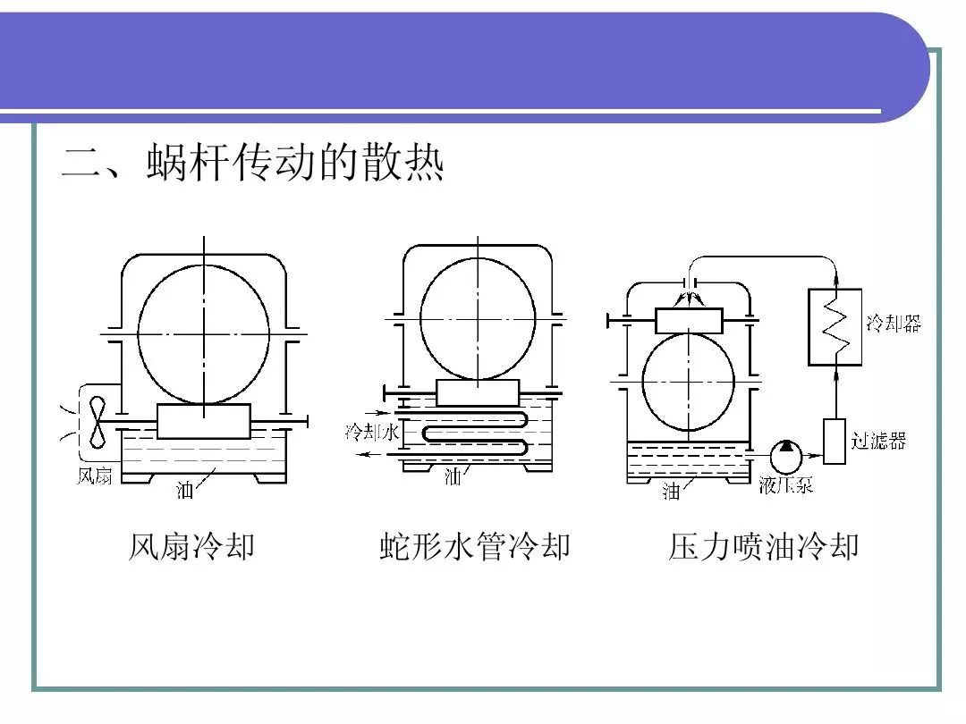
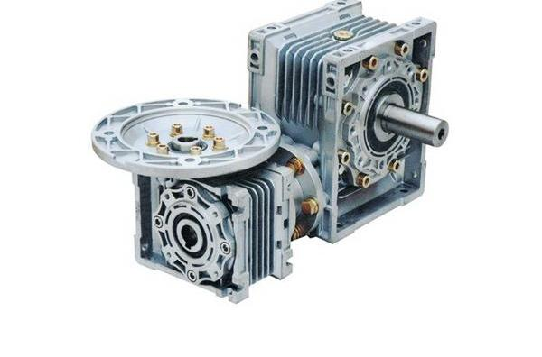
蜗杆传动的效率润滑及热平衡计算
若Δt 太高，可采取如下措施：
1
加散热片
2
蜗杆轴端装风扇
3
油池内安装蛇形冷却水管
4
外冷却压力喷油润滑

Slide 16


传动系统总结

Slide 17
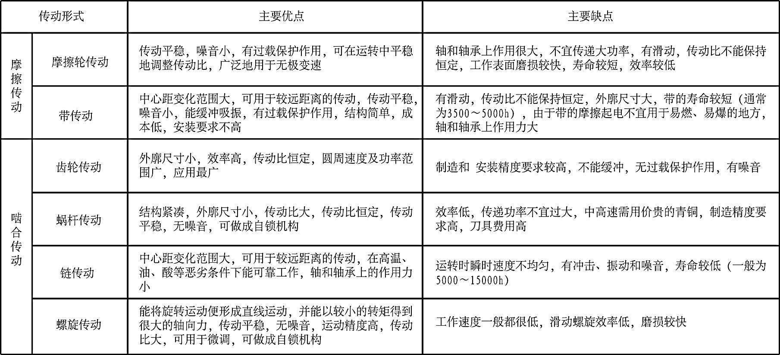
各类传动的特点
各类传动的特点

Slide 18
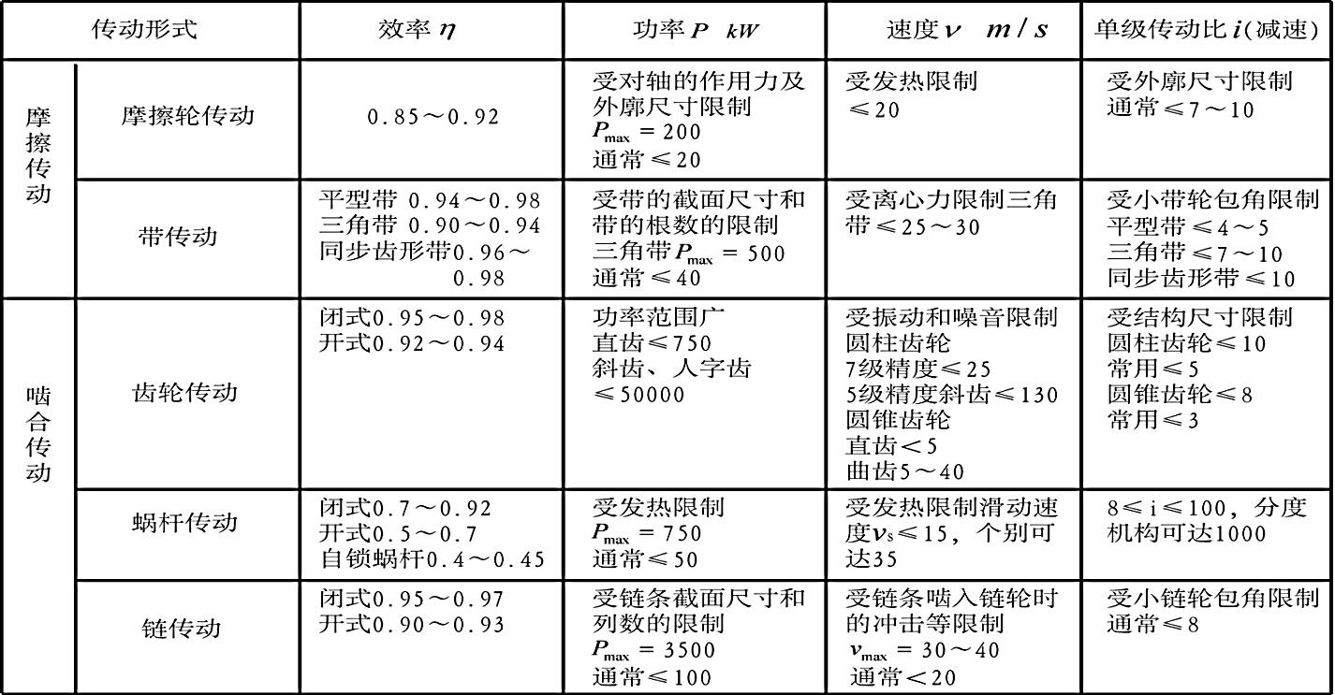
传动系统设计的基本原则
传动系统设计的基本原则
① 合理选择传动类型
Notes:
合理选择传动类型：满足性能特点和适应环境特点。选择时需综合考虑传动效率、速度、传动比、传递功率及等主要因素。

Slide 19
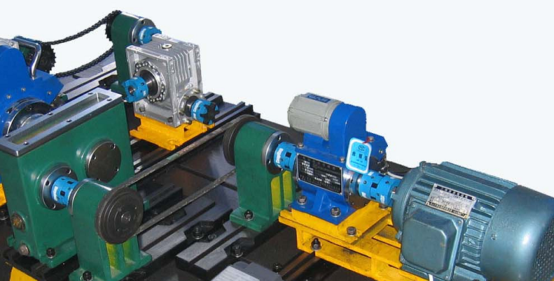
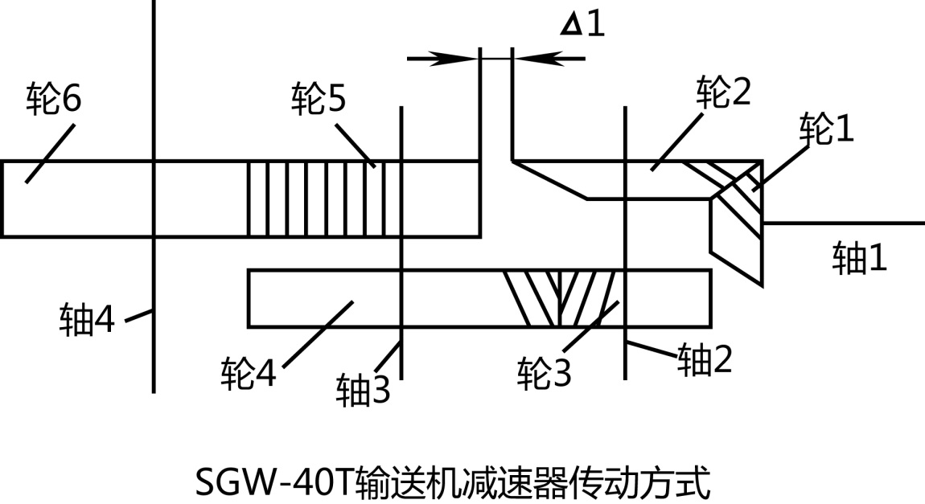
传动系统设计的基本原则
② 合理安排各级传动机构的先后顺序：如带、链和齿轮传动组合的多级传动，其先后顺序应为带传动置于高速级、链传动置于低速级；直齿和斜齿圆柱齿轮传动，为保证传动平稳性，斜齿传动应放在高速级，直齿轮应放在低速级；锥齿轮传动一般放在高速级，以减小锥齿轮的尺寸。

Slide 20
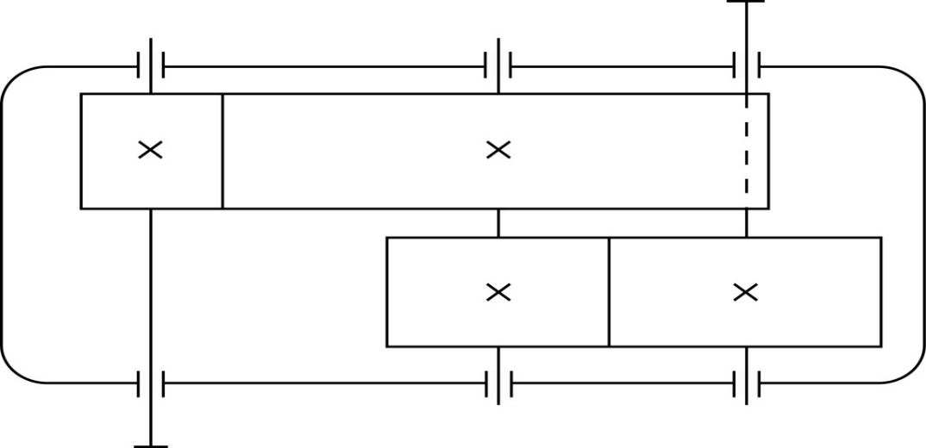
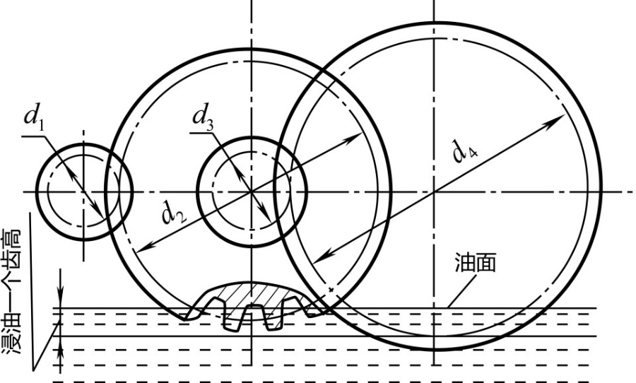
传动系统设计的基本原则
③ 合理分配传动比：各级传动比应在各自允许的合理范围内；传动比分配应使各传动零件尺寸协调，结构合理，避免相互干涉碰撞。
④ 对于多级减速传动，可按照“前小后大”的原则分配传动比，以使较少数量的传动在低速下工作，使中间轴有较高转速和较小的转矩。
a. 使各级传动中的大齿轮浸油深度大致相等；
b. 使减速器获得最小的外廓尺寸和重量；
c. 使各级传动的承载能力接近相等。

Slide 21
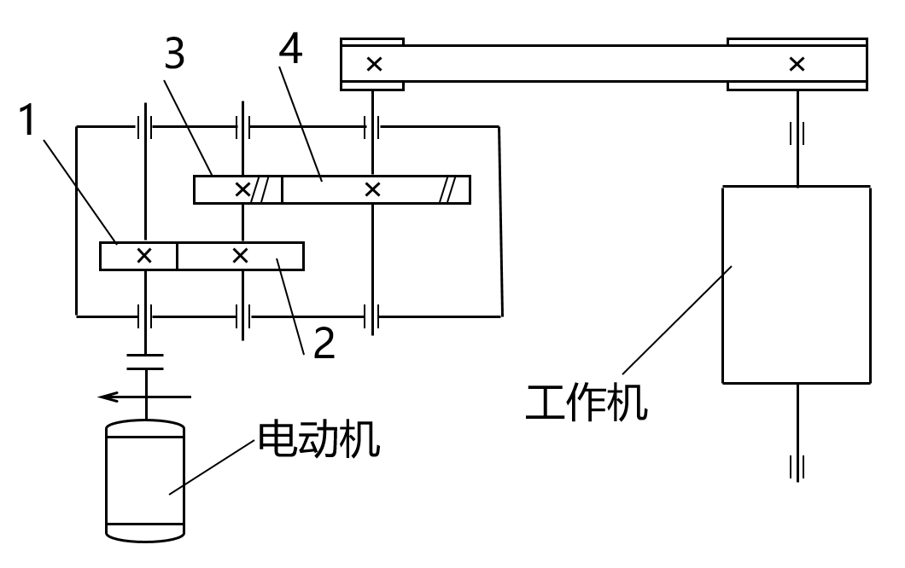
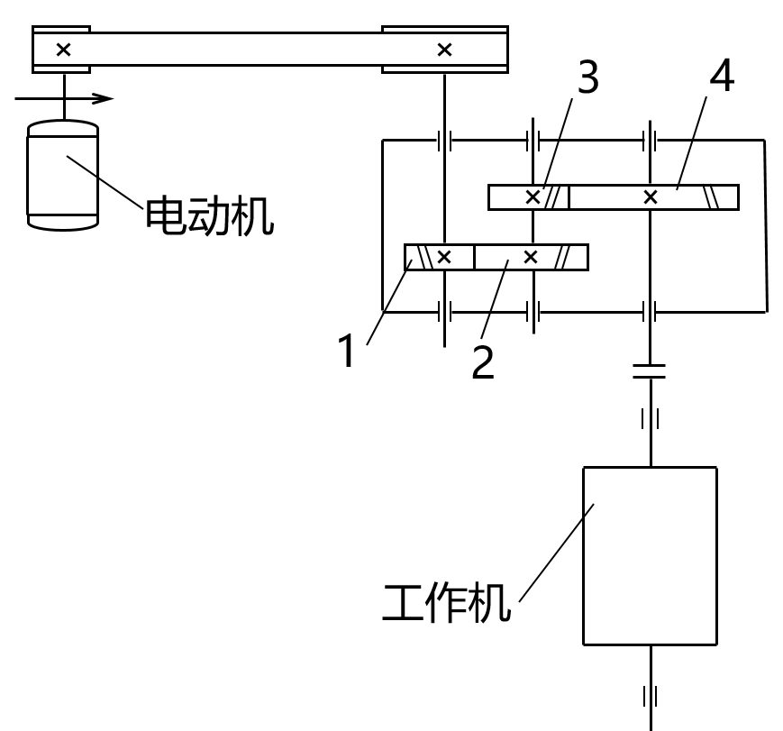
传动系统布置
试指出下图方案有什么不合理之处？
不合理的传动方案
改进后的方案

Slide 22


PPT模板下载：www.1ppt.com/moban/ 行业PPT模板：www.1ppt.com/hangye/
节日PPT模板：www.1ppt.com/jieri/ PPT素材下载：www.1ppt.com/sucai/
PPT背景图片：www.1ppt.com/beijing/ PPT图表下载：www.1ppt.com/tubiao/
优秀PPT下载：www.1ppt.com/xiazai/ PPT教程： www.1ppt.com/powerpoint/
Word教程： www.1ppt.com/word/ Excel教程：www.1ppt.com/excel/
资料下载：www.1ppt.com/ziliao/ PPT课件下载：www.1ppt.com/kejian/
范文下载：www.1ppt.com/fanwen/ 试卷下载：www.1ppt.com/shiti/
教案下载：www.1ppt.com/jiaoan/

